Slide 1
Лабораторная работа №12
Пример моделирования простого протокола передачи данных Кадирова М. Р.

Slide 2
Информация

Slide 3
Докладчик
Кадирова Мехрубон Рахматжоновна
студентка
Российский университет дружбы народов
1032225537@pfur.ru
https://github.com/KMehrubon/IM/

Slide 4
Цели и задачи
Цель работы
Реализовать простой протокол передачи данных в CPN Tools.
Задание
Реализовать простой протокол передачи данных в CPN Tools.
Вычислить пространство состояний, сформировать отчет о нем и построить граф.

Slide 5
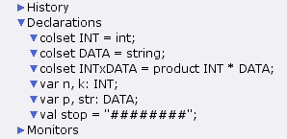
Выполнение лабораторной работы
Задание деклараций

Slide 6
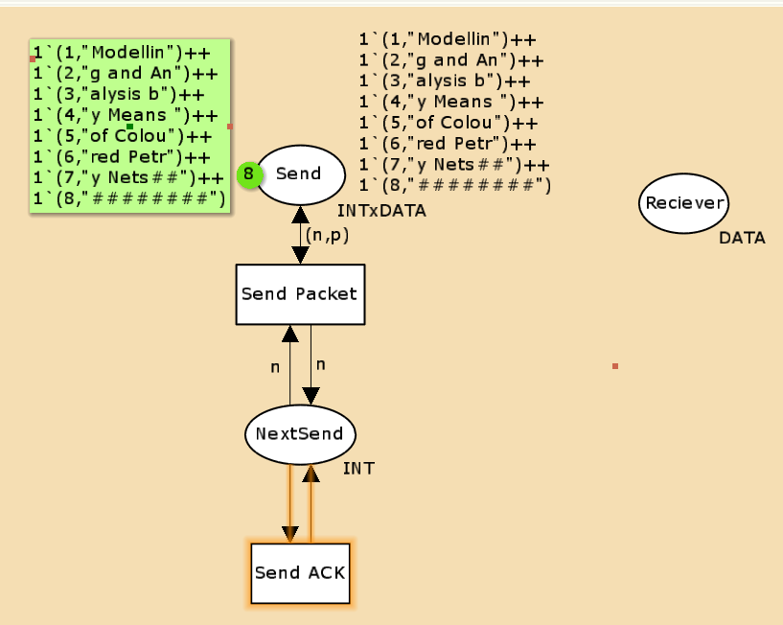
Выполнение лабораторной работы
Начальный граф

Slide 7
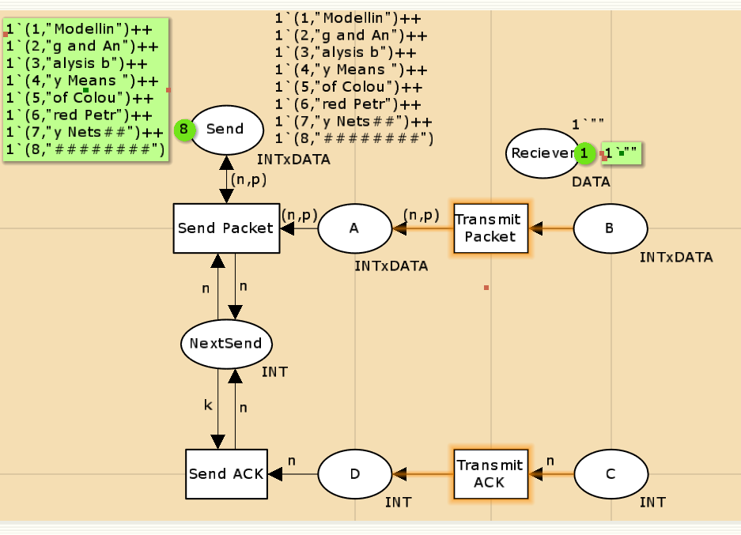
Выполнение лабораторной работы
Добавление промежуточных состояний

Slide 8

Выполнение лабораторной работы
Задание деклараций

Slide 9
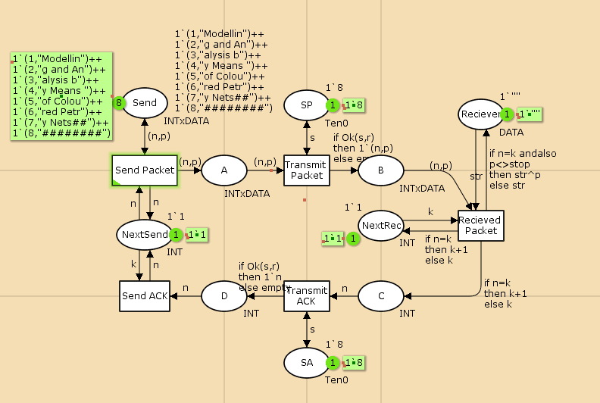
Выполнение лабораторной работы
Модель простого протокола передачи данных

Slide 10
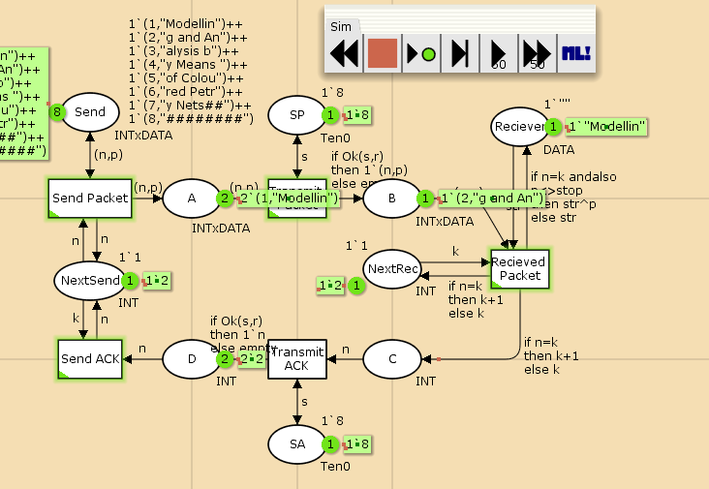
Выполнение лабораторной работы
Запуск модели простого протокола передачи данных

Slide 11
Упражнение
Statistics ------------------------------------------------------------------------ State Space Nodes: 13341 Arcs: 206461 Secs: 300 Status: Partial Scc Graph Nodes: 6975 Arcs: 170859 Secs: 14

Slide 12
Упражнение
Boundedness Properties ------------------------------------------------------------------------ Best Integer Bounds Upper Lower Main'A 1 20 0 Main'B 1 10 0 Main'C 1 6 0 Main'D 1 5 0 Main'NextRec 1 1 1 Main'NextSend 1 1 1 Main'Reciever 1 1 1 Main'SA 1 1 1 Main'SP 1 1 1 Main'Send 1 8 8

Slide 13
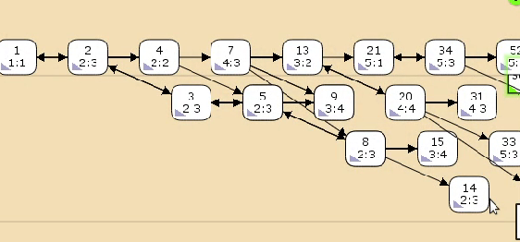
Упражнение
Пространство состояний для модели простого протокола передачи данных

Slide 14
Выводы
В процессе выполнения данной лабораторной работы я реализовала простой протокол передачи данных в CPN Tools и проведен анализ его пространства состояний.

